Slide 1
Радянізація Західної України 1945 – 50-ті рр.
Корєшкова А.В. 11-М

Slide 2
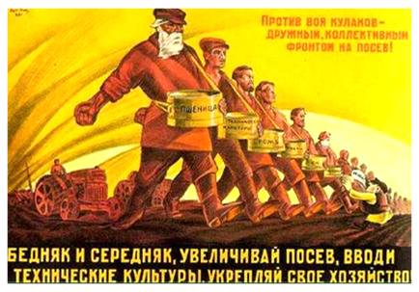
Відновлення радянської влади
насильницька і всеохоплююча радянізація всіх сторін соціально-економічного і культурного життя;
зі Східної України спеціалістів направляли на заводи до Західної.
Плакат часів радянізації

Slide 3
Відновлення радянської влади
Утворювалась мережа партійних і комсомольських організацій;
формувалися професійні спілки;
Значок комсомольської організації

Slide 4
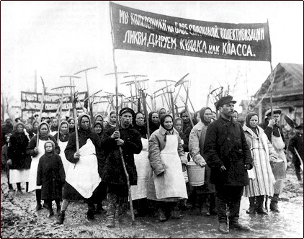
Відновлення радянської влади
У грудні 1945 р. ЦК КП(б)У створив спеціальний відділ по західних областях;
створено радянський, партійний, господарський і карально-репресивний апарат.
Маніфест за винищення класу “кулаків”

Slide 5
Складові радянізації
Націоналізація приватної власності
Колективізація
Індустріалізація
Ліквідація УГКЦ
Культурна революція
Боротьба з ОУН-УПА
Репресії і депортація незгодних з існуючим режимом

Slide 6
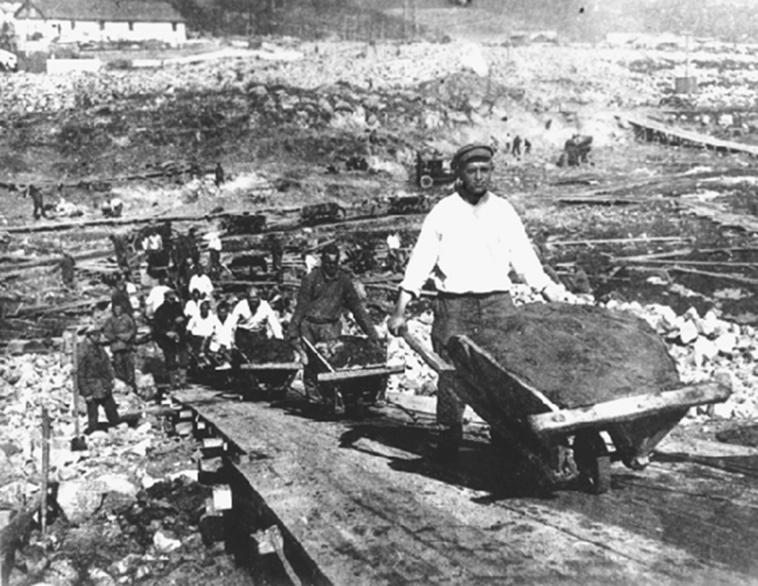
Колективізація західноукраїнського села
Провокації, вивезення в Сибір і навіть вбивства;
Не давала належного ефекту;
виселення у Сибір, до сумнозвісного ГУЛАГу
Умови праці ГУЛАГу

Slide 7
Наслідки колективізації

Slide 8
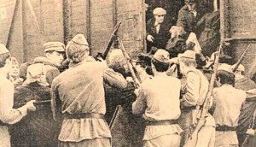
Масова депортація
21 жовтня 1947 р.МҐБ провела масову депортацію населення Західної України;
стала найбільшою депортацією;
23 квітня 1947 р. М. Хрущов сказав у Львові: «Ганьба нам, уже два роки Шухевич сидить у нас, і не можемо з ним впоратися».

Slide 9
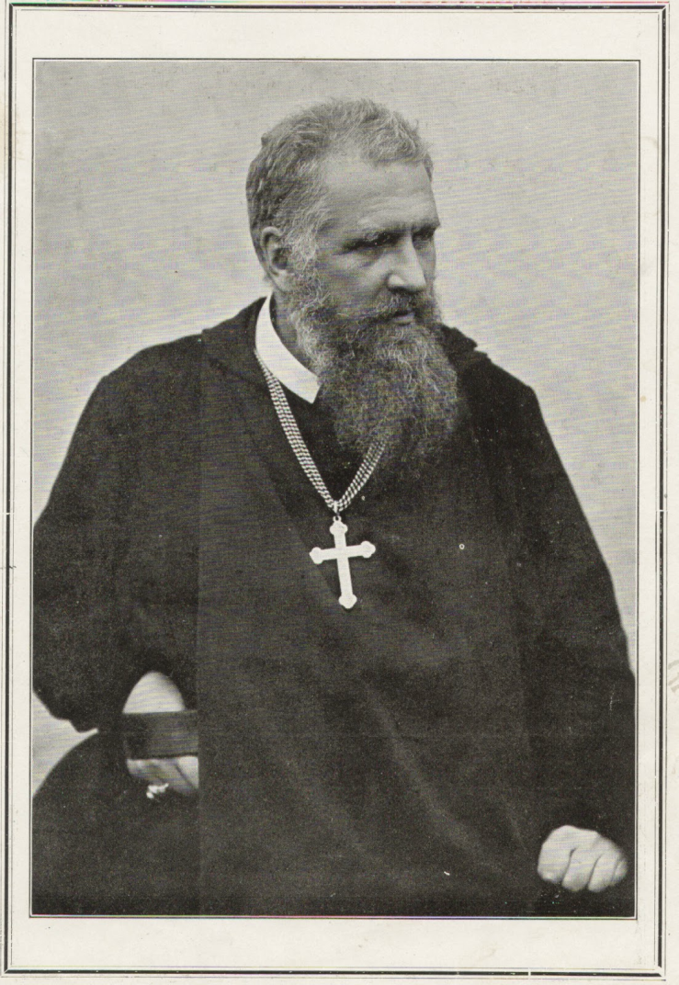
Доля УГКЦ
Почалася ліквідація УГКЦ;
Смерть 1 листопада 1944 р. митрополита Андрея Шептицького;
Його наступником став Йосиф Сліпий, висвячений 1941 р. на єпископа
Андрей Шептицький

Slide 10
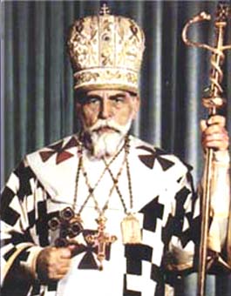
Доля УГКЦ
11 квітня 1945 р. були заарештовані всі українські греко-католицькі єпископи;
Діяльність УГКЦ офіційно переслідувалася.
Йосиф Сліпий

Slide 11
Боротьба ОУН та УПА
Методи боротьби:
Військові операції;
Облави і арешти;
Арешт і депортація у східні райони СРСР;
Агітація, пропаганда, ідеологічний тиск на мирне населення;
Створення загонів самооборони;
Здійснення політики радянізації;
Амністія учасникам повстанського руху.

Slide 12
Джерела
http://meest-online.com/?p=17460
http://usiter.com/post.php?mir=72326#.UrnsFpYtvhI
http://posibnyk.dn.ua/Lekciya6.html
http://school.xvatit.com/index.php?title=%D
http://www.ebk.net.ua/Book/history/mitsyk_iu/part21/2103.htm
http://udec.ntu-kpi.kiev.ua/lspace/history_ukr_11/schedule.nsf/d862e82eafb758368525663c004f385c/7fad77cb8ac39a80c22570cf0056f7ce?OpenDocument

